Slide 1
Contagem de ocorrências em uma sequência
Alisson William da Silva
Denis José Almeida
Fernanda Rodrigues de Oliveira
UNIVERSIDADE FEDERAL DE UBERLÂNDIA
FACULDADE DE COMPUTAÇÃO
PROGRAMA DE PÓS-GRADUAÇÃO EM CIÊNCIA DA COMPUTAÇÃO

Slide 2
O PROBLEMA
Contar, para cada elemento, o número de ocorrências em uma sequência
i
A
2
4
1
4
7
2
8
2
A[i] = 2
Ocorrências: 3

Slide 3
SOLUÇÃO TRIVIAL
Uma solução de força-bruta é comparar cada elemento específico com todos os elementos da sequência.
Existem n^2 pares de elementos para serem comparados
CONTAGEM-OCORRÊNCIAS(A, n)
para i ← 1 até n faça
para j ← 1 até n faça
se A[i] = A[j]
então contar ← contar +1

Slide 4
SOLUÇÃO TRIVIAL
Demonstrar a ordem de complexidade

Slide 5
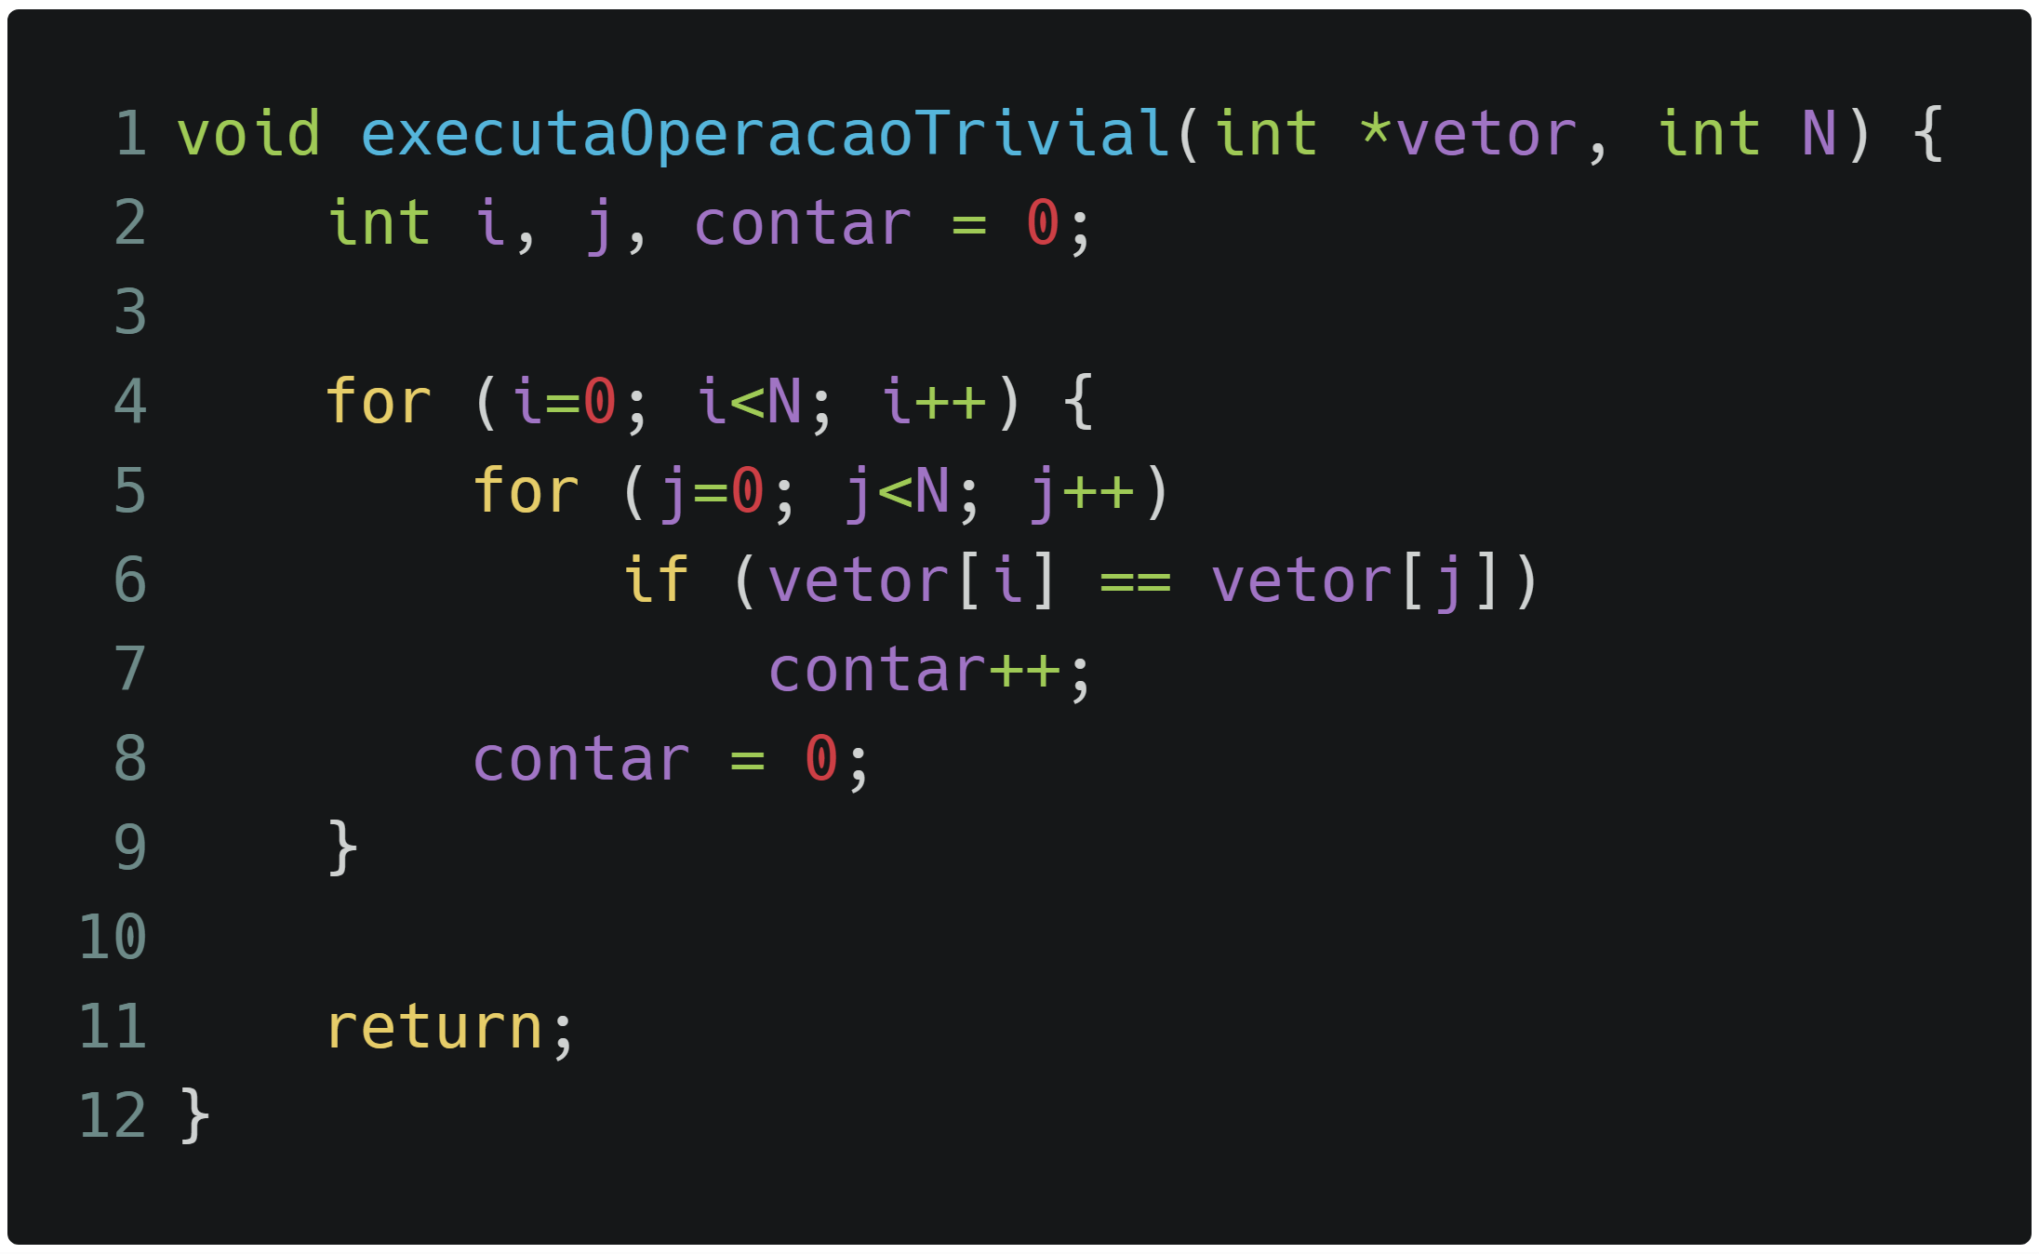
SOLUÇÃO TRIVIAL
Trecho do código responsável pelo tempo exponencial

Slide 6
SOLUÇÃO DIVIDE AND CONQUER
Reduzir a um problema conhecido: ordenação
É possível ordenar em tempo O (n log n) utilizando a técnica de divisão e conquista
Listar as opções de algoritmos conhecidos e suas ordens de complexidade e exibir a escolha pelo mergesort
Falar sobre essa técnica
Como a ordenação requer tempo O (n lg n) e o cálculo após a ordenação requer tempo O (n), esta solução usa o tempo O (n lg n).

Slide 7
SOLUÇÃO DIVIDE AND CONQUER
Incluir pseudocódigo

Slide 8
SOLUÇÃO DIVIDE AND CONQUER
Demonstrar a ordem de complexidade:
Demonstrar a árvore de recursão (incluir imagem)
Demonstrar pelo método da substituição

Slide 9
SOLUÇÃO DIVIDE AND CONQUER
Exibir trecho do código

Slide 10
COMPARAÇÃO
TAMANHO | TRIVIAL | MERGE-SORT
10.000 | 0,230 | 0,002
100.000 | 21,393 | 0,024
500.000 | 533,033 | 0,134
1.000.000 | 2.124,178 | 0,274
2.000.000 | 8.550,610 | 0,580
480.000.000 |  | 209,823
Tempo em segundos

Slide 11
COMPARAÇÃO

Slide 12
ALGORTIMO O(n)
Verificar se tem essa solução

